Slide 1
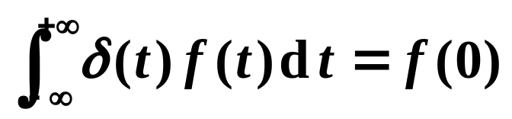
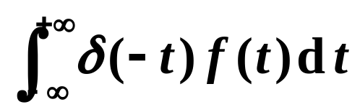
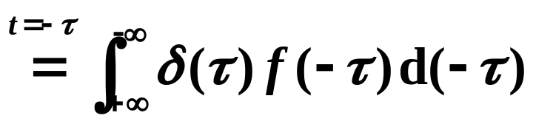
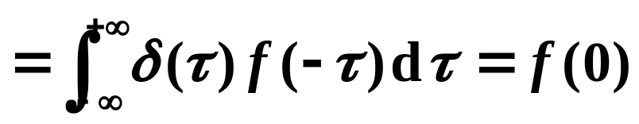
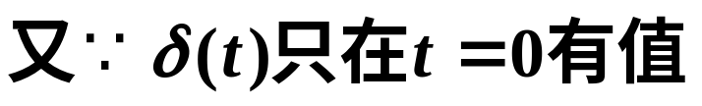

冲激函数奇偶性证明
由定义1，矩形脉冲本身是偶函数，故极限也是偶函数。
由抽样性证明奇偶性。
证明奇偶性时，主要考察此函数的作用，即和其它函数共同作用的结果。

